Slide 1
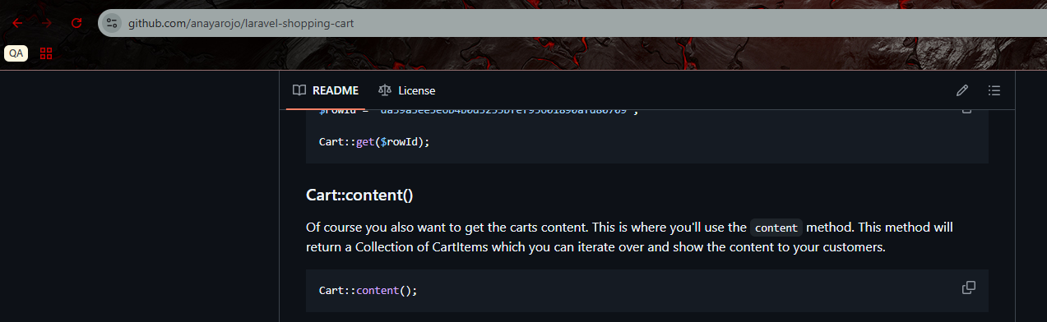
CART klası ilə session -larda saxlanılan dataları əldə etmək üçün həmin klasın content() metodundan istifadə edə bilərk. Bu haqqda Cart klasının yaradıldığı paketində yazılmışdır.

Slide 2
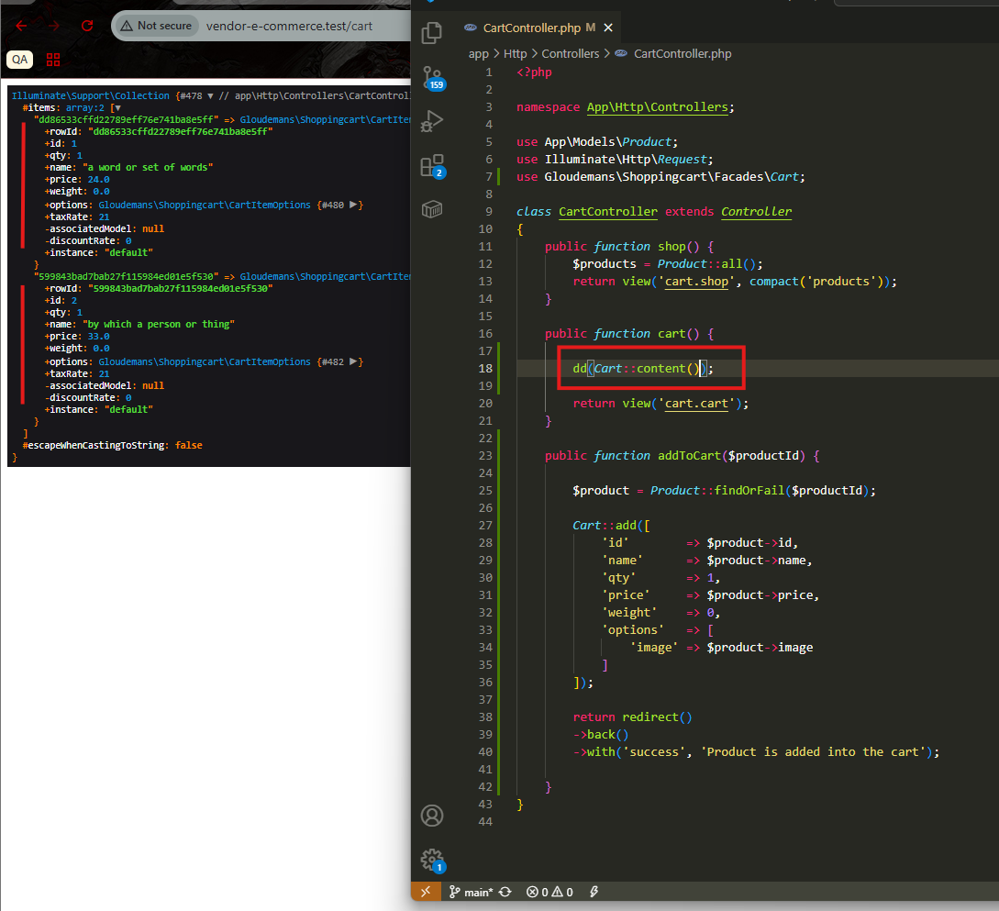
Bu kodu sadəcə dataların mövcud olub olmadığını yoxlamaq üçün yazdıq.
Artıq silə bilərik və həmin Cart::content() kodunu birbaşa şablonda foreach konstruktoru içində çağıraraq məlumatları tək-tək əldə edə bilərik. Növbəti slayd.....

Slide 3
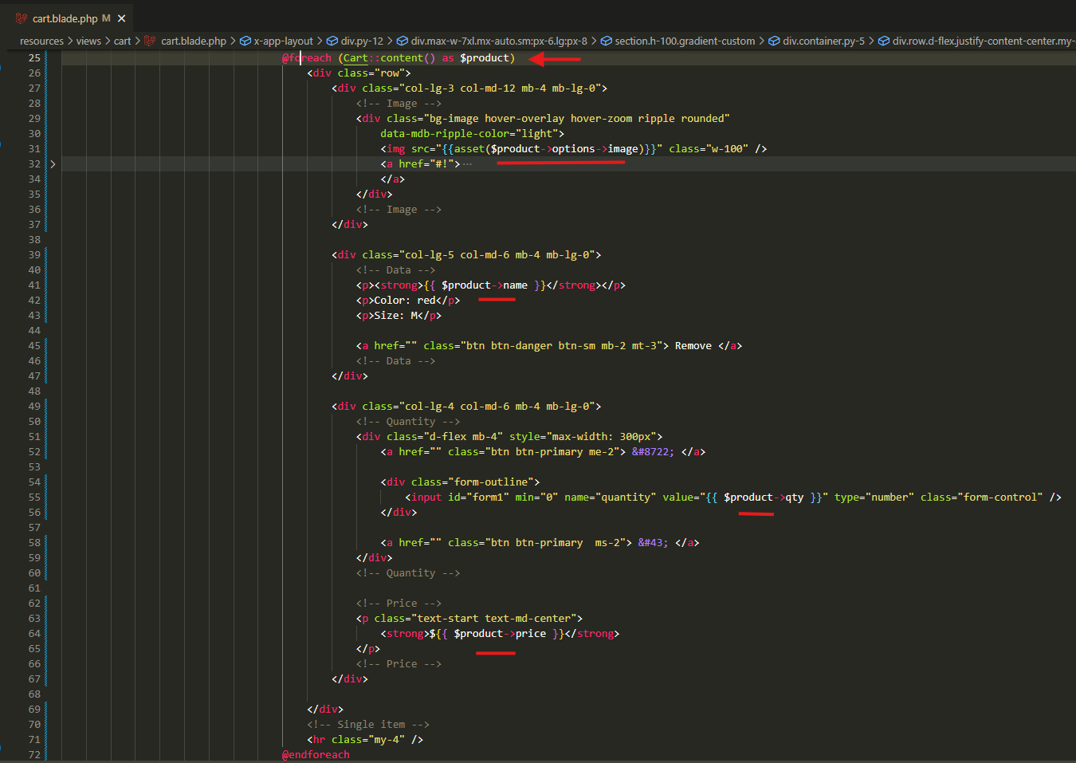
Dataları şablona göndəririk....

Slide 4
.

Slide 5
.

Slide 6
.

Slide 7
.

Slide 8
.

